Slide 1
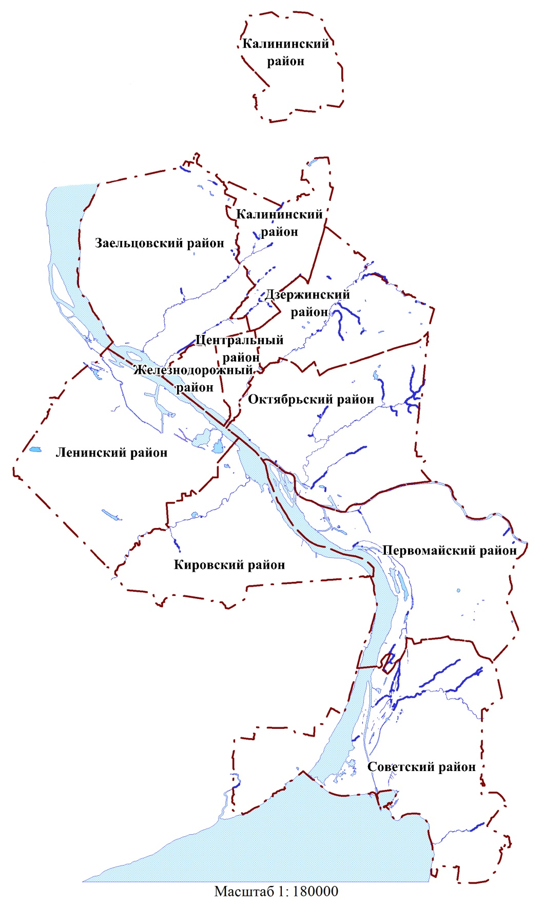
Приложение
к решению Совета депутатов города Новосибирска
от _____________ № ______
Приложение 1
к решению городского Совета Новосибирска
от 31.01.2001 № 397
Схема границ районов города Новосибирска

